Slide 1
3 前馈神经网络
3.4误差反传（BP）算法

Slide 2
3.3BP算法
引言
基于BP算法的多层前馈网络模型
BP算法的实现
  基本思想
  推导过程
  程序实现
BP学习算法的功能

Slide 3
引言－－BP算法的提出
提高网络性能（如分类能力）的有效途径
  包含隐层的多层前馈网络
    长期以来没有提出解决权值调整问题的有效算法。
  非线性连续转移函数
BP (Error Back Proragation，BP)算法
  1986年，Rumelhart 和McCelland领导的科学家小组《Parallel Distributed Processing》一书
  应用对象：多层前馈网络
  具有非线性连续转移函数

Slide 4
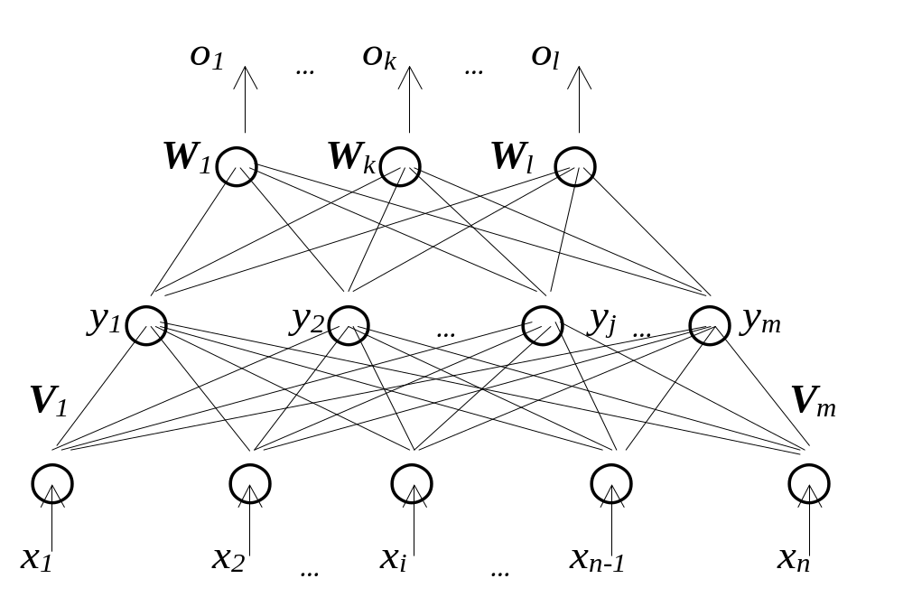
3.4误差反传（BP）算法
3.4.1 基于BP算法的多层前馈网络模型
误差反传（BP）算法
Notes:
前面已指出，含有隐层的多层前馈网络能大大提高网络的分类能力，但长期以来没有提出解决权值调整问题的有效算法。1986年，Rumelhart 和McCelland领导的科学家小组在《Parallel Distributed Processing》一书中，对具有非线性连续转移函数的多层前馈网络的误差反向传播(Error Back Proragation，简称BP)算法进行了详尽的分析，实现了Minsky关于多层网络的设想。由于多层前馈网络的训练经常采用误差反向传播算法，人们也常把将多层前馈网络直接称为BP网。
采用BP算法的多层前馈网络是至今为止应用最广泛的神经网络，在多层前馈网的应用中，以图3.16所示的单隐层网络的应用最为普遍。一般习惯将单隐层前馈网称为三层前馈网或三层感知器，所谓三层包括了输入层、隐层和输出层。

Slide 5
模型的数学表达
输入向量： X=(x₁,x₂,…,x_{i},…,x_{n})^{T}
隐层输出向量： Y=(y₁,y₂,…,y_{j},…,y_{m})^{T}
输出层输出向量： O=(o₁,o₂,…,o_{k},…,o_{l})^{T}
期望输出向量：d=(d₁, d₂,…,d_{k},…,d_{l})^{T}
输入层到隐层之间的权值矩阵：V=(V₁,V₂,…,V_{j},…,V_{m})
隐层到输出层之间的权值矩阵：W=(W₁,W₂,…,W_{k},…,W_{l})
各个变量之间如何建立联系，来描述整个网络？

Slide 6
BP算法的基本思想
学习的类型：有导师学习
核心思想：
  将输出误差以某种形式通过隐层向输入层逐层反传
学习的过程：
  信号的正向传播 误差的反向传播
将误差分摊给各层的所有单元－－－各层单元的误差信号
修正各单元权值

Slide 7
BP算法的学习过程
正向传播：
  输入样本－－－输入层－－－各隐层－－－输出层
判断是否转入反向传播阶段：
  若输出层的实际输出与期望的输出（教师信号）不符
误差反传
  误差以某种形式在各层表示－－－－修正各层单元的权值
网络输出的误差减少到可接受的程度
进行到预先设定的学习次数为止

Slide 8
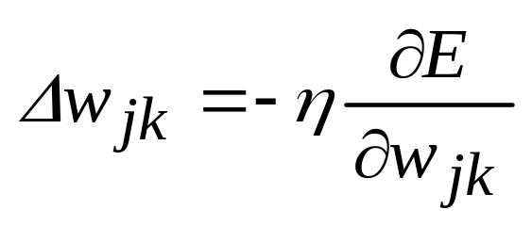
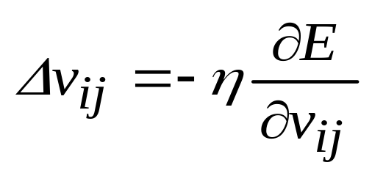
建立权值变化量与误差之间的关系
输出层与隐层之间的连接权值调整
隐层和输入层之间的连接权值调整
j=0,1,2,…,m; k=1,2,…,l (3.4.9a)
i=0,1,2,…,n; j=1,2,…,m (3.4.9b)
式中负号表示梯度下降，常数η∈(0,1)表示比例系数，反映了训练速率。可以看出BP算法属于δ学习规则类，这类算法常被称为误差的梯度下降(Gradient Descent)算法。

Slide 9
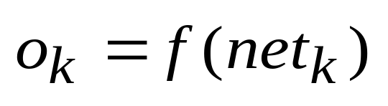
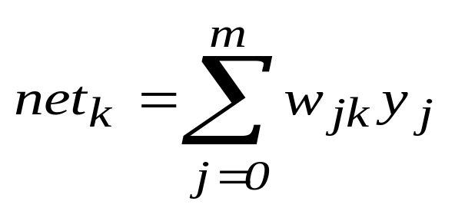
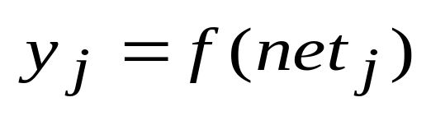
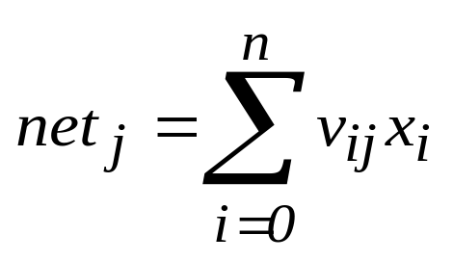
3.4.1 基于BP算法的多层前馈网络模型
对于输出层：
k=1,2,…,l (3.4.1)
误差反传（BP）算法
k=1,2,…,l (3.4.2)
对于隐层：
j=1,2,…,m (3.4.3)
j=1,2,…,m (3.4.4)
Notes:
对于输出层，有
k=1,2,…,l (3.7)
k=1,2,…,l (3.8)
对于隐层，有
j=1,2,…,m (3.9)
j=1,2,…,m (3.10)

Slide 10
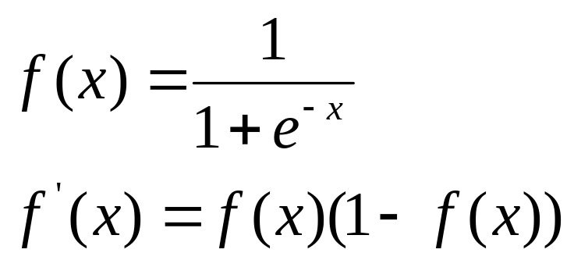
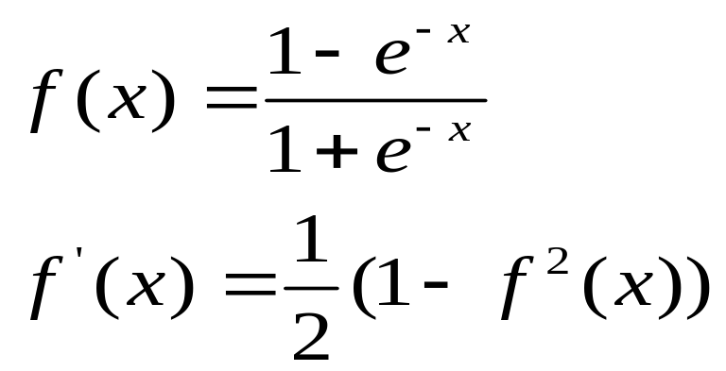
3.4.1 基于BP算法的多层前馈网络模型
单极性Sigmoid函数：
误差反传（BP）算法
(3.4.5)
双极性Sigmoid函数：
转移函数的选择问题:
Notes:
以上两式中，转移函数f(x)均为单极性Sigmoid函数
(3.11)
f(x)具有连续、可导的特点。
根据应用需要，也可以采用双极性Sigmoid函数(或称双曲线正切函数)
式(3.7)～(3.11)共同构成了三层前馈网的数学模型。

Slide 11
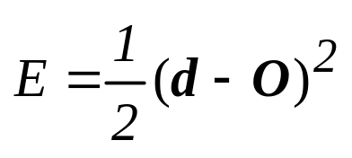
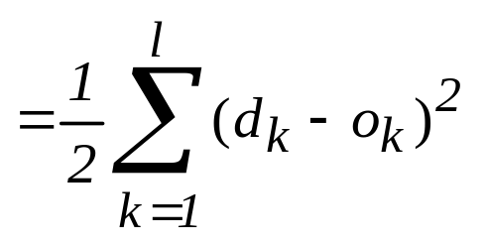
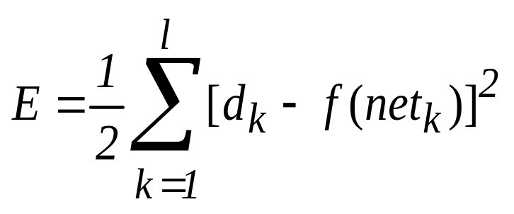
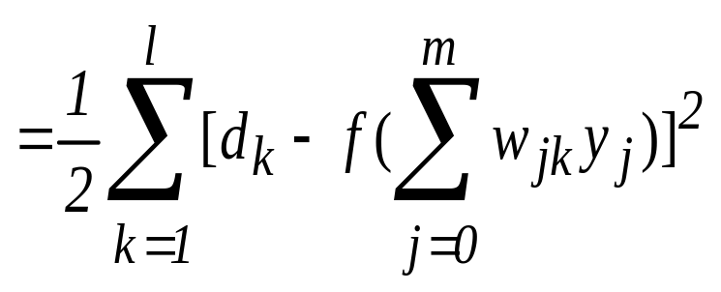
3.4.2 BP学习算法
一、网络误差与权值调整
误差反传（BP）算法
输出误差E定义：
(3.4.6)
将以上误差定义式展开至隐层：
(3.4.7)
Notes:
下面以三层前馈网为例介绍BP学习算法，然后将结论推广到一般多层前馈网的情况。
一、网络误差与权值调整
当网络输出与期望输出不等时，存在输出误差E，定义如下
将以上误差定义式展开至隐层，有

Slide 12
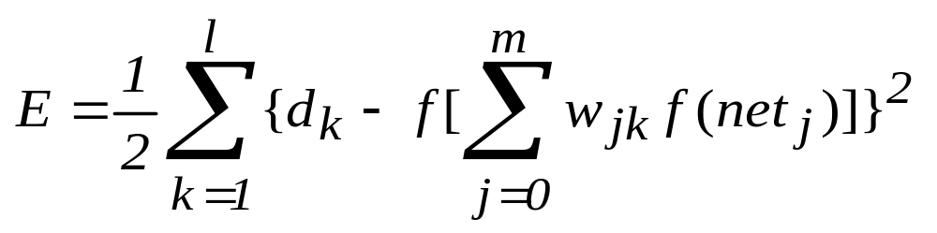
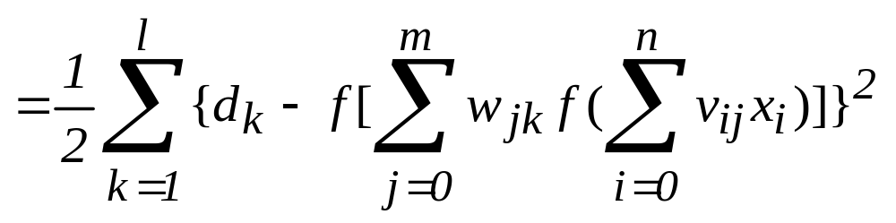
3.4.2 BP学习算法
一、网络误差与权值调整
进一步展开至输入层：
误差反传（BP）算法
(3.4.8)
Notes:
进一步展开至输入层，有
由上式可以看出，网络输入误差是各层权值w_{jk}、v_{ij}的函数，因此调整权值可改变误差E。

Slide 13
3.4.2 BP学习算法
j=0,1,2,…,m; k=1,2,…,l (3.4.9a)
误差反传（BP）算法
i=0,1,2,…,n; j=1,2,…,m (3.4.9b)
式中负号表示梯度下降，常数η∈(0,1)表示比例系数。
在全部推导过程中，对输出层有j=0,1,2,…,m; k=1,2,…,l
对隐层有 i=0,1,2,…,n; j=1,2,…,m
Notes:
调整权值的原则显然是使误差不断地减小，因此应使权值的调整量与误差的梯度下降成正比，即
式中负号表示梯度下降，常数η∈(0,1)表示比例系数，在训练中反映了学习速率。可以看出BP算法属于δ学习规则类，这类算法常被称为误差的梯度下降(Gradient Descent)算法。

Slide 14
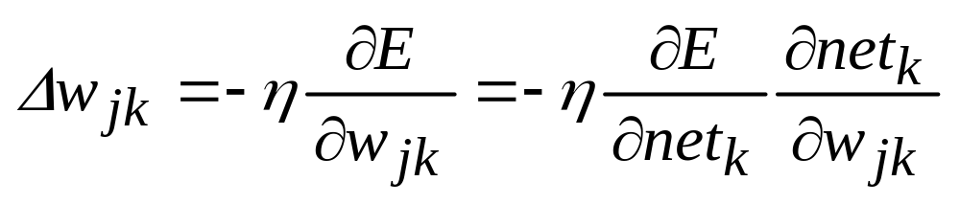
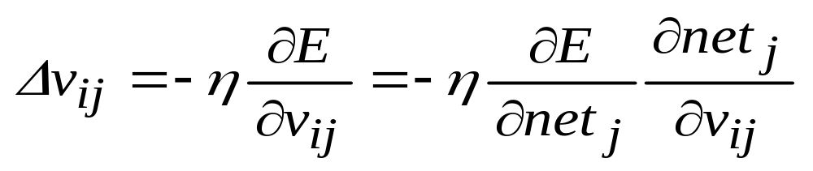
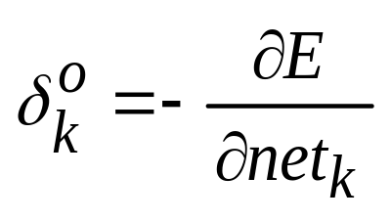
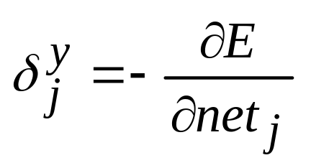
3.4.2 BP学习算法
二、BP算法推导
对于输出层，式(3.4.9a)可写为
误差反传（BP）算法
(3.4.10a)
对隐层，式(3.4.9b)可写为
(3.4.10b)
对输出层和隐层各定义一个误差信号，令
(3.4.11a)
(3.4.11b)
Notes:
式(3.15)仅是对权值调整思路的数学表达，而不是具体的权值调整式。下面推导三层BP算法权值调整的计算式。事先约定，在全部推导过程中，对输出层均有j=0,1,2,…,m; k=1,2,…,l ；对隐层均有 i=0,1,2,…,n; j=1,2,…,m。
对于输出层，式(3.15a)可写为

Slide 15
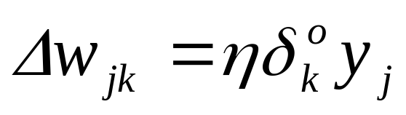
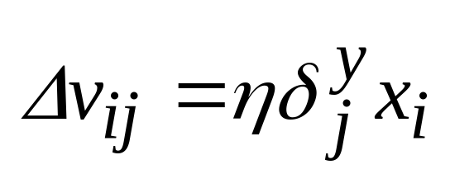
综合应用式(3.4.2)和(3.4.11a)，可将式 (3.4.10a)的权值调整式改写为
(3.4.12a)
误差反传（BP）算法
综合应用式(3.4.4)和(3.4.10b)，可将式 (3.4.10b)的权值调整式改写为
（3.4.12b)
可以看出，只要计算出式(3.4.12)中的误差信号δº和δ^{y}，权值调整量的计算推导即可完成。下面继续推导如何求误差信号δº和δ^{y} 。

Slide 16
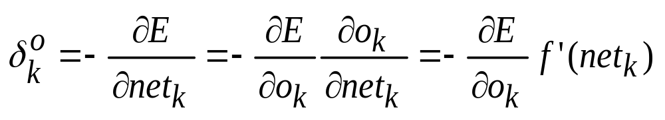
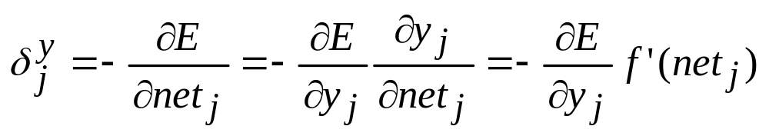
对于输出层， δº可展开为
(3.4.13a)
误差反传（BP）算法
对于隐层， δ^{y}可展开为
（3.4.13b)
下面求式(3.23)中网络误差对各层输出的偏导。

Slide 17
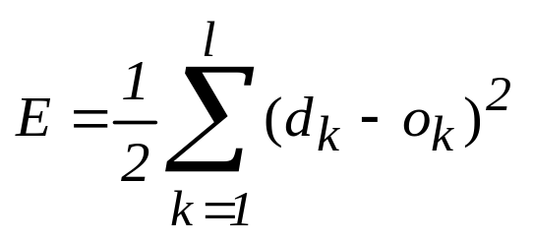
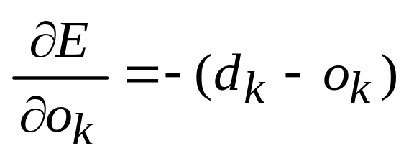
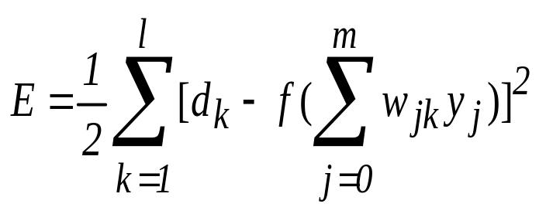
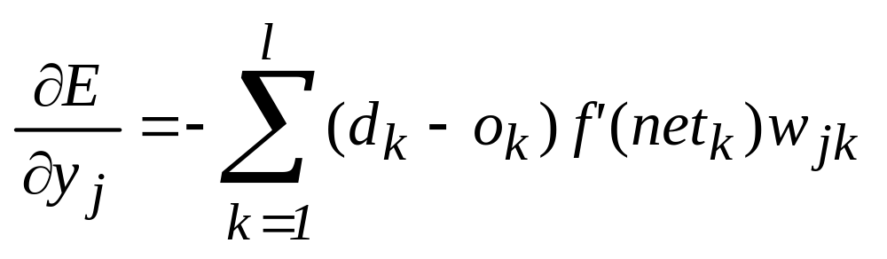
对于输出层，利用式(3.4.6)：
误差反传（BP）算法
可得：
（3.4.14a)
对于隐层，利用式(3.4.7)：
可得：
（3.4.14b)

Slide 18
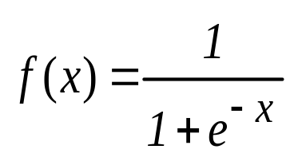
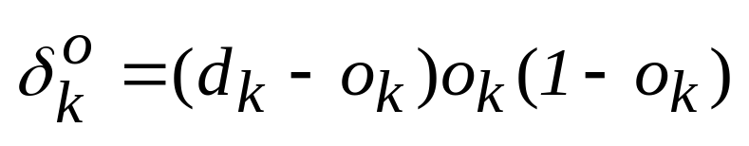
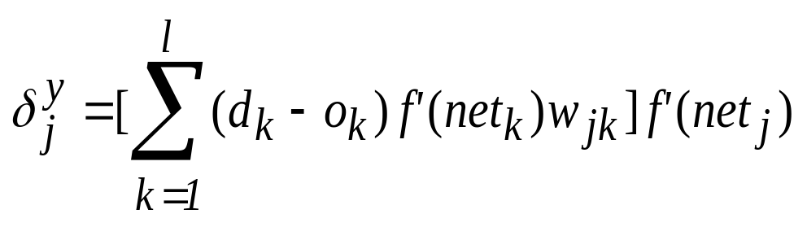
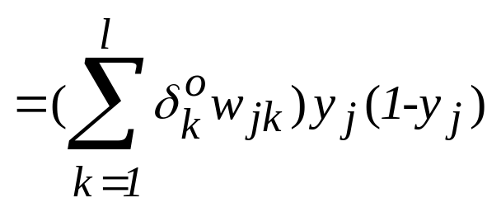
将以上结果代入式(3.4.13)，并应用式(3.15)：
得到：
（3.4.15a)
误差反传（BP）算法
（3.4.15b)
至此两个误差信号的推导已完成。

Slide 19
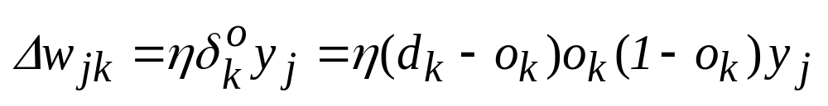
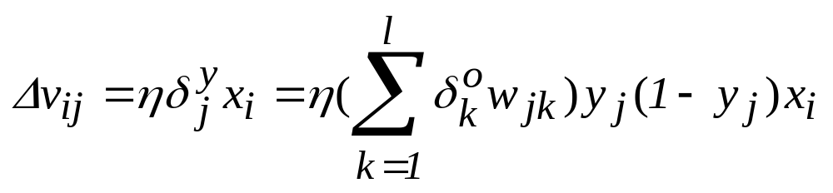
将式(3.4.15)代回到式(3.4.12)，得到三层前馈网的BP学习算法权值调整计算公式为：
误差反传（BP）算法
(3.4.16a)
(3.4.16b)
Notes:
可以看出，BP学习算法中，各层权值调整公式形式上都是一样的，均由3个因素决定，即：学习率η、本层输出的误差信号δ以及本层输入信号Y(或X)。其中输出层误差信号与网络的期望输出与实际输出之差有关，直接反映了输出误差，而各隐层的误差信号与前面各层的误差信号都有关，是从输出层开始逐层反传过来的。

Slide 20

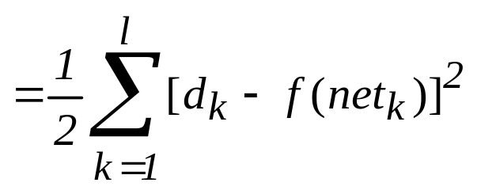
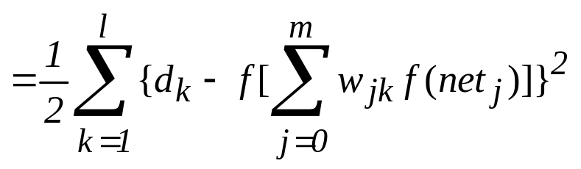
误差反传（BP）算法

Slide 21
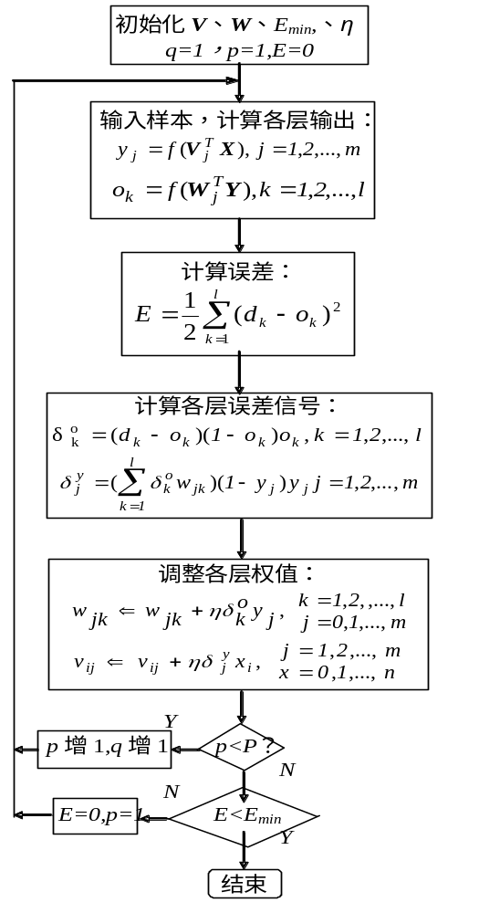
BP算法的程序实现
(1)初始化；
(2)输入训练样本对X⇐ Xp、d⇐ dp计算各层输出；
(3)计算网络输出误差；
(4)计算各层误差信号；
(5)调整各层权值；
(6)检查是否对所有样本完成一次
轮训；
(7)检查网络总误差是否达到精
度要求。

Slide 22
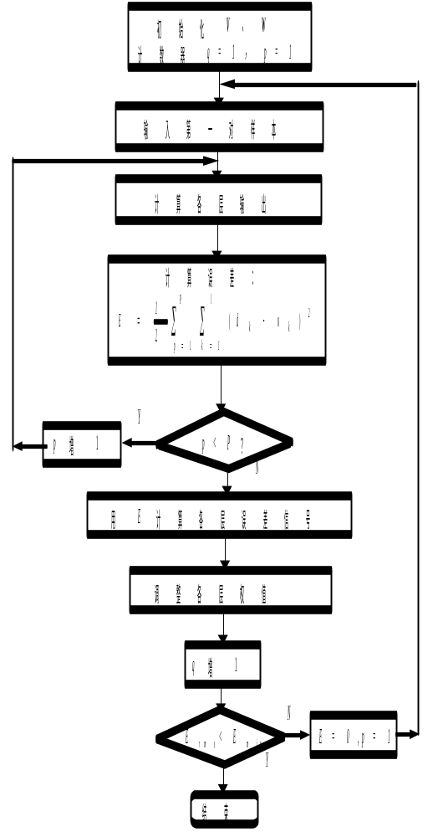
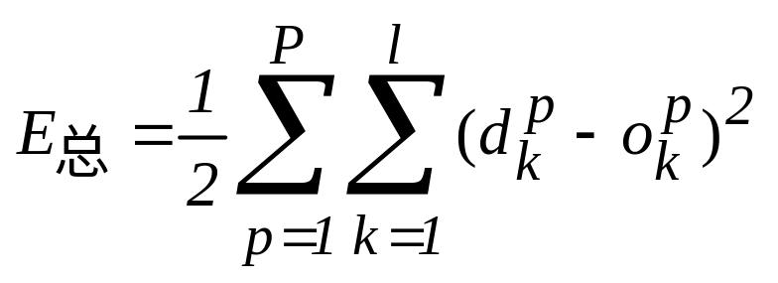
BP算法的程序实现
另一种方法是在所有样本输入之后，计算网络的总误差：
然后根据总误差计算各层的误差信号并调整权值。

Slide 23
Application
Example 1: Time Series Application:
Consider the monthly log returns for IBM stock from January 1926 to December 1999. Divide the data into two subsamples.
The first subsample consisting of returns from January 1926 to December 1997 for 864 observations is used for modeling.
Using model with three inputs and two nodes in the hidden layer, we obtain a 3-2-1 network for the series.
The three inputs are r_{t−1}, r_{t−2}, and r_{t−3.}

Slide 24
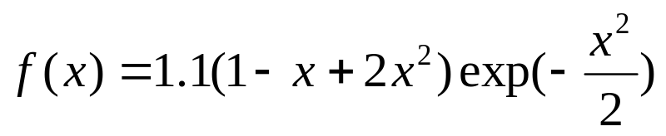
Application
Example 2: Data Analysis
考虑如下多项式:
采用BP算法设计一个单输入单输出的多层感知器对函数进行逼近.
训练样本为:样本数=100,服从区间[-4,4]均匀分布,输出为f(x)+e,e为添加的噪声,服从均值为0,标准差为0.1的正态分布.

Slide 25
Matlab Codes
BP Codes (bp.m)
newff (MLP.m ex38.m ex39.m)

